Slide 1
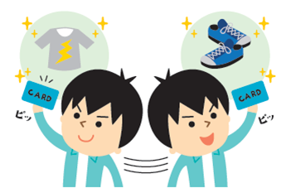
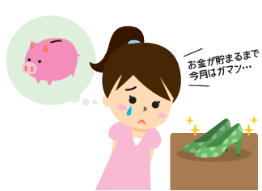
27
キャッシュレスでの買い物の注意点をチェックしよう①
本文を読んで、見出しにあてはまる言葉を下の語群から選びましょう。
1.( )になりにくいので注意
キャッシュレスでの買い物は、手元に現金がなくても買い物ができるため、お金を使った感覚になりにくく、つい無駄遣いしてしまうことがあります。だからこそ、キャッシュレスで買い物をするときには、本当に必要なものなのか、その価格でも買いたいものなのかをそのたびに考えましょう。
2.お金がなくても
（ ）なら買えるはNG
クレジットカードは手元にお金がなくても、利用限度額の範囲内で自由に買い物ができます。特に、はじめてクレジットカードを作ったときは、自由に使えるお金が急に増えるため、使い過ぎに注意が必要です。カードは利用する目的と予算を決めてその範囲内で利用しましょう。
語群
お金を使った感覚
お金が増えた感覚
カード
なんでも買える感覚
プリペイドカード
インターネット

Slide 2
27
キャッシュレスでの買い物の注意点をチェックしよう①
本文を読んで、見出しにあてはまる言葉を下の語群から選びましょう。
1.(お金を使った感覚)になりにくいので注意
キャッシュレスでの買い物は、手元に現金がなくても買い物ができるため、お金を使った感覚になりにくく、つい無駄遣いしてしまうことがあります。だからこそ、キャッシュレスで買い物をするときには、本当に必要なものなのか、その価格でも買いたいものなのかをそのたびに考えましょう。
2.お金がなくても
（カード）なら買えるはNG
クレジットカードは手元にお金がなくても、利用限度額の範囲内で自由に買い物ができます。特に、はじめてクレジットカードを作ったときは、自由に使えるお金が急に増えるため、使い過ぎに注意が必要です。カードは利用する目的と予算を決めてその範囲内で利用しましょう。
語群
お金を使った感覚
お金が増えた感覚
カード
なんでも買える感覚
プリペイドカード
インターネット

Slide 3
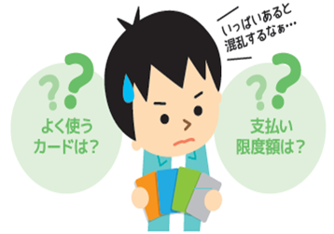
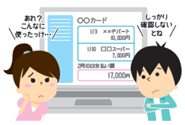
27
キャッシュレスでの買い物の注意点をチェックしよう②
本文を読んで、見出しにあてはまる言葉を下の語群から選びましょう。
3.カードは（ ）できる枚数だけ保有する
キャッシュレスで買い物ができる便利なカード。しかし、たくさんカードを持っていると、支払い額やポイントの管理が複雑になりがちです。また、使っていなくても、持っているだけで年会費の支払いが必要なカードもあります。普段からよく使うカードを絞り、使用頻度の低いカードは思い切って解約してしまいましょう。
4.カードや電子マネーの（ ）は
定期的にチェックしよう
上手に使えば便利なカードですが、管理をしないと支払いに 追われる可能性があります。手元のお金がなくならず、 お金を使った実感が持ちにくいからこそ注意が必要です。
家計管理のためにも、利用した日にメモをしたり、パソコンや スマートフォンから定期的に利用履歴を確認することが大切です。
語群
保存
管理
作成
規約
使用期限
履歴
デザイン

Slide 4
27
キャッシュレスでの買い物の注意点をチェックしよう②
本文を読んで、見出しにあてはまる言葉を下の語群から選びましょう。
3.カードは（管理）できる枚数だけ保有する
キャッシュレスで買い物ができる便利なカード。しかし、たくさんカードを持っていると、支払い額やポイントの管理が複雑になりがちです。また、使っていなくても、持っているだけで年会費の支払いが必要なカードもあります。普段からよく使うカードを絞り、使用頻度の低いカードは思い切って解約してしまいましょう。
4.カードや電子マネーの（履歴）は
定期的にチェックしよう
上手に使えば便利なカードですが、管理をしないと支払いに 追われる可能性があります。手元のお金がなくならず、 お金を使った実感が持ちにくいからこそ注意が必要です。
家計管理のためにも、利用した日にメモをしたり、パソコンや スマートフォンから定期的に利用履歴を確認することが大切です。
語群
保存
管理
作成
規約
使用期限
履歴
デザイン

